Slide 1
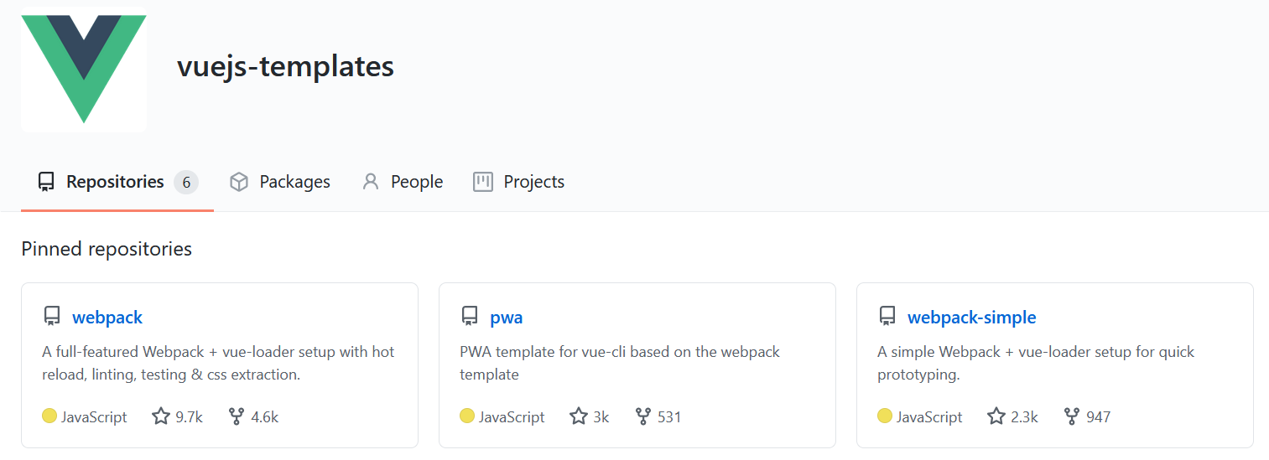
Templatewahl
Erstellung einer Rahmenapplikation
Entwicklermodus, Produktionsmodus vorhanden
Auch UnitTests verwendbar
Aber: deprecated, neue Version: inkludiert in Vue3

